Slide 1
Caso Práctico de Implantación de GDPR
Martín Luis López Requena
Raúl Gonzalo Montero
Notes:
This slide is mandatory. Please do not remove.

Slide 2
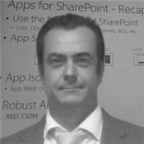

Martín Luis Lopez
Raúl Gonzalo
Microsoft Solutions Architect
Digital Experience Manager
everis
everis
Malagueño con más de 15 años de experiencia en Tecnología Microsoft, MSCD desde el año 2001 y MCT desde 2003, actualmente trabaja en la línea de Digital Experience en everis como Arquitecto de soluciones SharePoint, Office 365 y Azure.
mlopezre@everis.com
@MartinLuisLopez
Madrileño, 15 años de experiencia en IT, profesional certificado por Microsoft y Oracle, actualmente es Manager en la línea de Digital Experience en everis y responsable del equipo de canales digitales Microsoft.
rgonzalo@everis.com
@raul_gonzalo

Slide 3
Notes:
This slide is mandatory. Please do not remove and try to use it during Q&A at the end of your session. Thank you!

Slide 4


1
¿Estamos preparados para cumplir GDPR?
¿Estamos preparados para cumplir GDPR?

Slide 5

¿Microsoft ayuda?
¿Tenemos guías?
¿Qué tengo
que hacer?
¿Qué es GDPR?
¿Por qué?
¿Es fácil en office 365?
¿Cuando?

Slide 6
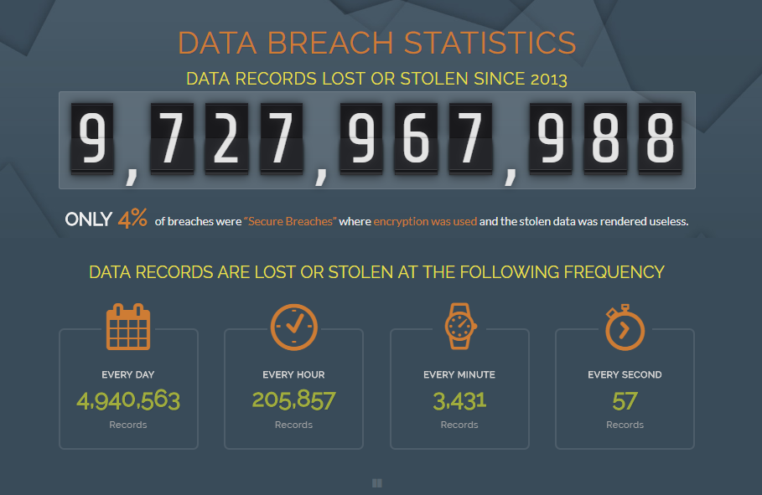
1. ¿Estamos preparados para cumplir GDPR?
¿Por qué ha sido necesaria una legislación?
Fuente: http://breachlevelindex.com/

Slide 7

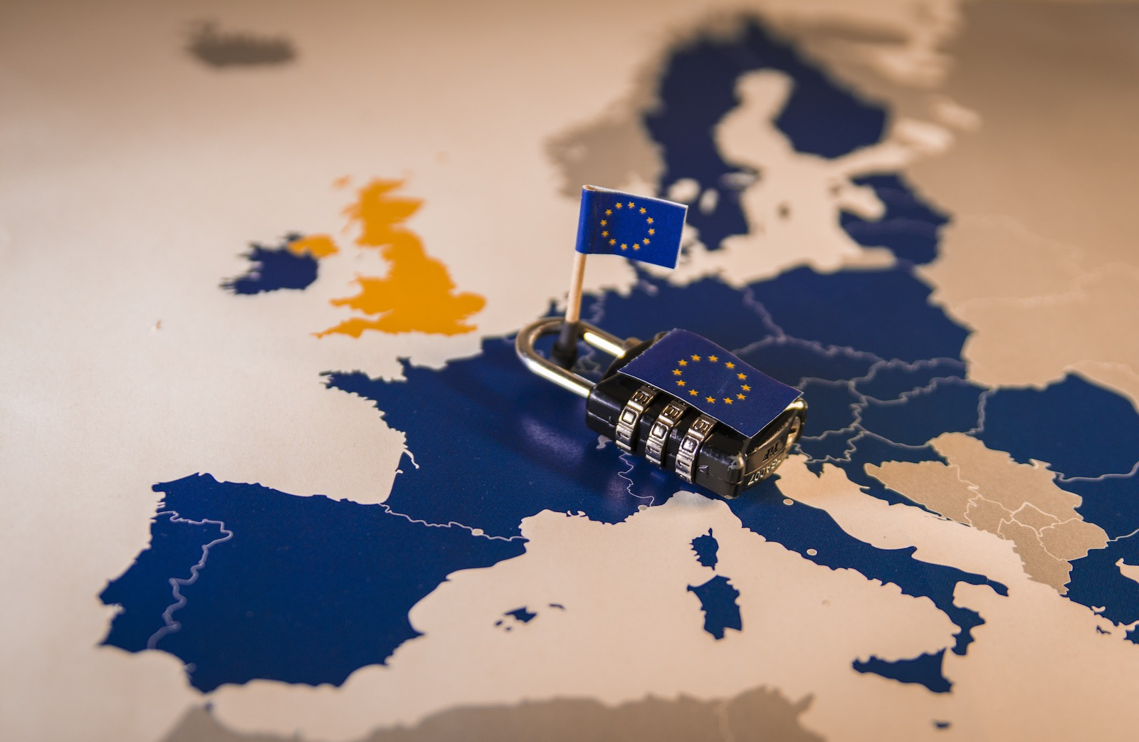
Principales objetivos:
Que los ciudadanos tomen el control de sus propios datos.
Unificar los estándares a través de la Unión Europea
Ámbito territorial:
Cualquier organización que trate datos de residentes en la UE, cuando:
realice ofertas de bienes o servicios a dichos interesados o
haya tratamiento relacionado con el control de su comportamiento.

Slide 8

1. ¿Estamos preparados para cumplir GDPR?
El rol de la tecnología en GDPR
Artículo 16 - Derecho de rectificación
Art. 21 - Derecho de oposición
Artículo 15 - Derecho de acceso
del interesado
Art. 22 - Decisiones individuales
automatizadas, incluida la elaboración
de perfiles
Artículo 17 - Derecho de supresión
(«el derecho al olvido»)
Art. 25 - Protección de datos desde
el diseño y por defecto
Art. 24.1 el responsable del tratamiento aplicará medidas
técnicas y organizativas apropiadas a fin de garantizar
y poder demostrar que el tratamiento es conforme con el presente Reglamento.
Artículo 18 - Derecho a la limitación del tratamiento
Art. 35 - Evaluación de impacto relativa
a la protección de datos
Artículo 19 - Obligación de notificación
relativa a la rectificación o supresión de datos
personales o a la limitación del tratamiento
Artículo 30 - Registro de las
actividades de tratamiento
Artículo 20 - Derecho a la portabilidad de los datos
Artículo …

Slide 9

1. ¿Estamos preparados para cumplir GDPR?
¿Que tenemos que proteger?
Datos personales
Toda información sobre una persona física identificada o identificable.
Se considerará persona física identificable toda persona cuya identidad pueda determinarse, directa o indirectamente,
en particular, mediante un identificador, como por ejemplo un nombre, un número de identificación, datos de localización, un identificador o uno o varios elementos propios de la identidad física, fisiológica, genética, psíquica, económica, cultural o social de dicha persona.
Fuente: Capitulo I: Artículo 4 - Definiciones

Slide 10
2
¿Cómo cumplir con el reglamento?
¿Estamos preparados para cumplir GDPR?

Slide 11
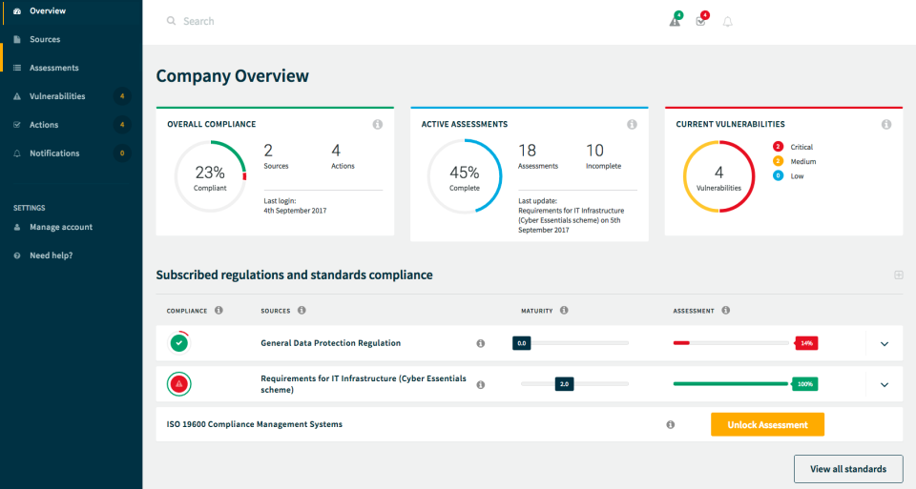
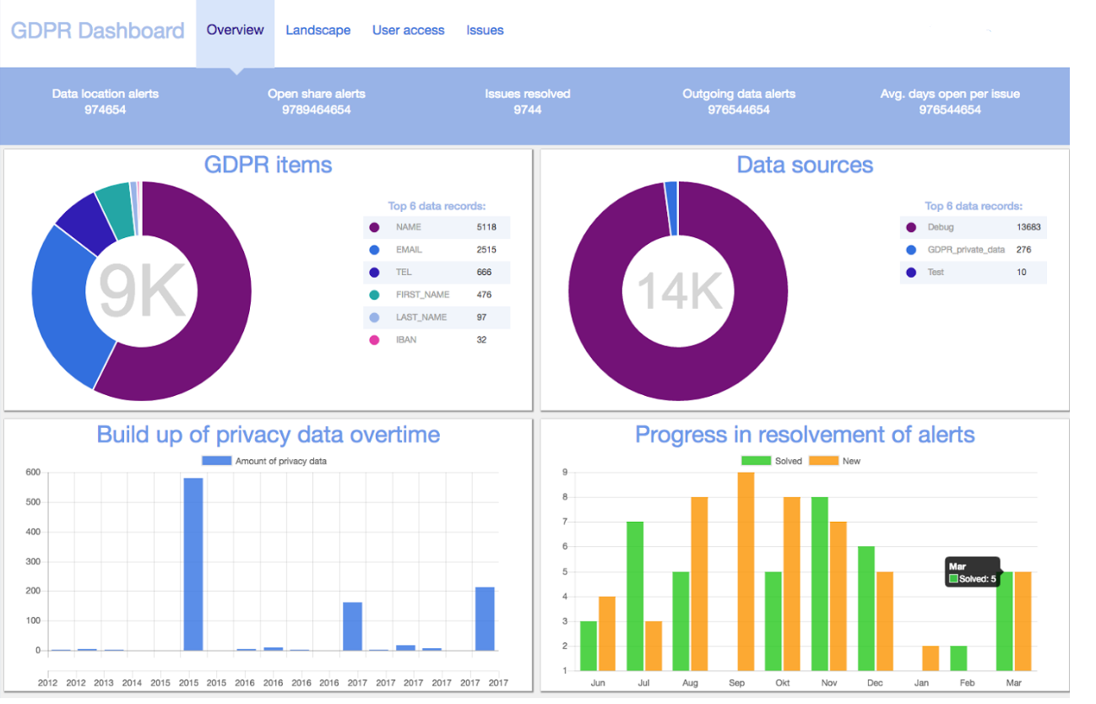
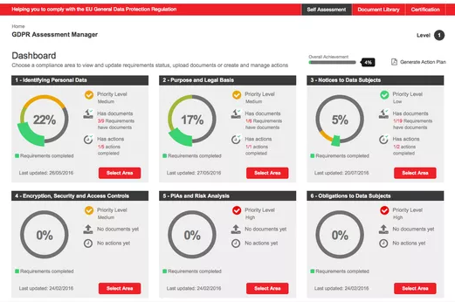
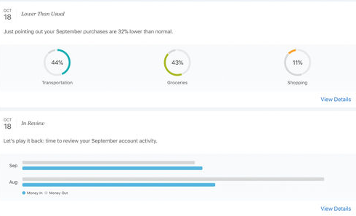
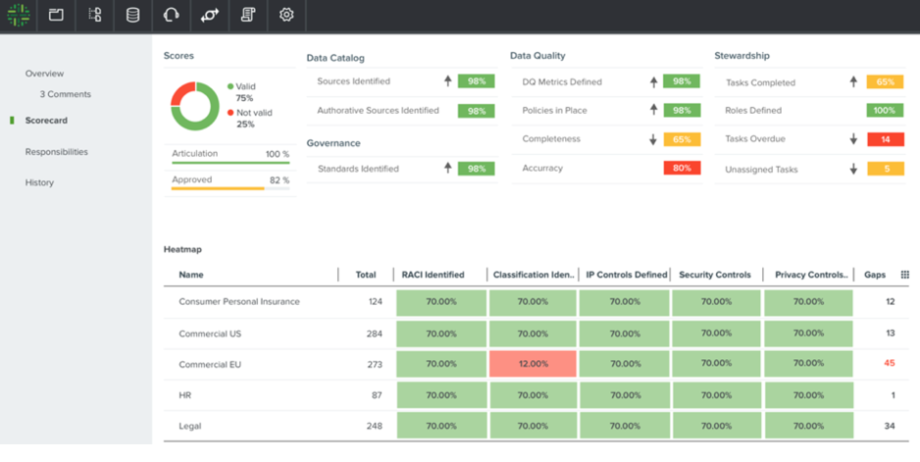
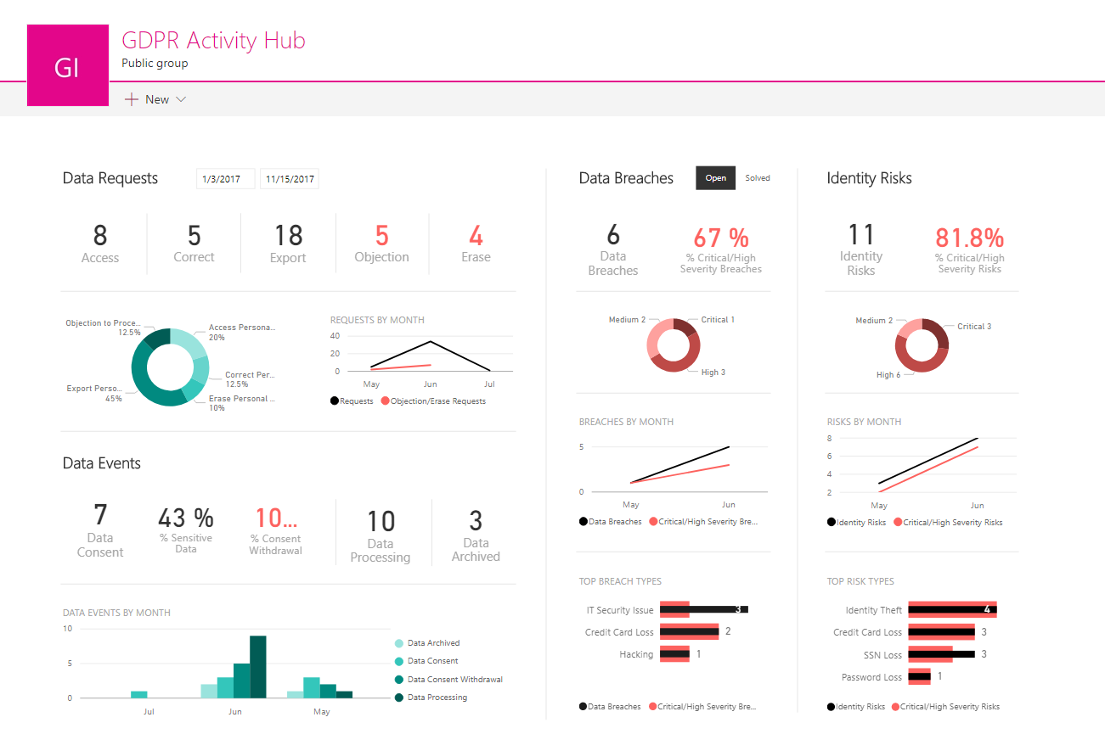
GDPR
2. ¿Cómo cumplir con el reglamento?
Soluciones GDPR

Slide 12


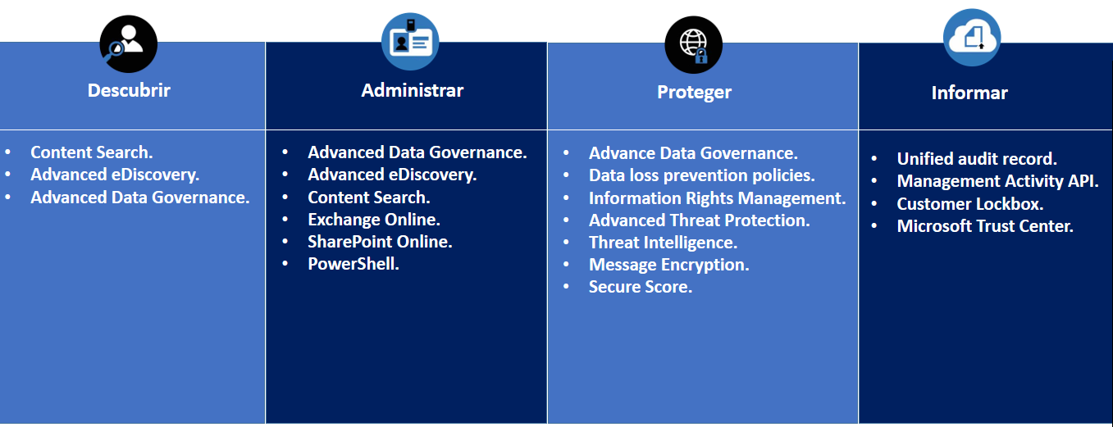



GDPR
2. ¿Cómo cumplir con el reglamento?
DAPI framework
Delegado de Protección de Datos
Gobierno de la información
Derecho de
los ciudadanos
Gestión de los consentimientos
Responsabilidad activa

Slide 13
3
¿Cómo garantizamos el cumplimento de GDPR
en Office 365?
¿Estamos preparados para cumplir GDPR?

Slide 14
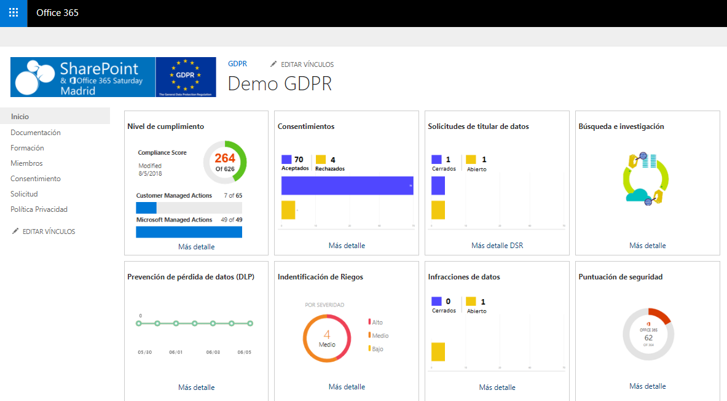

3. ¿Cómo garantizamos el cumplimento de GDPR en Office 365?
Demo GDPR

Slide 15
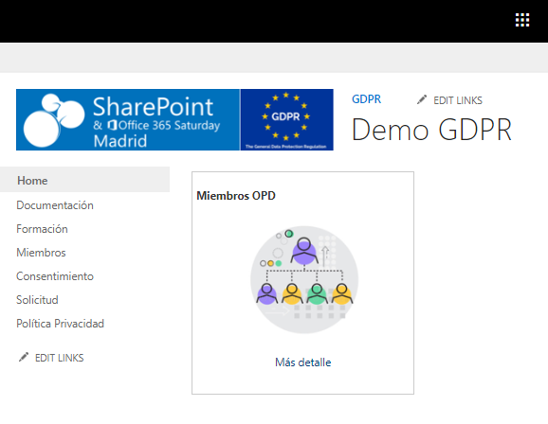
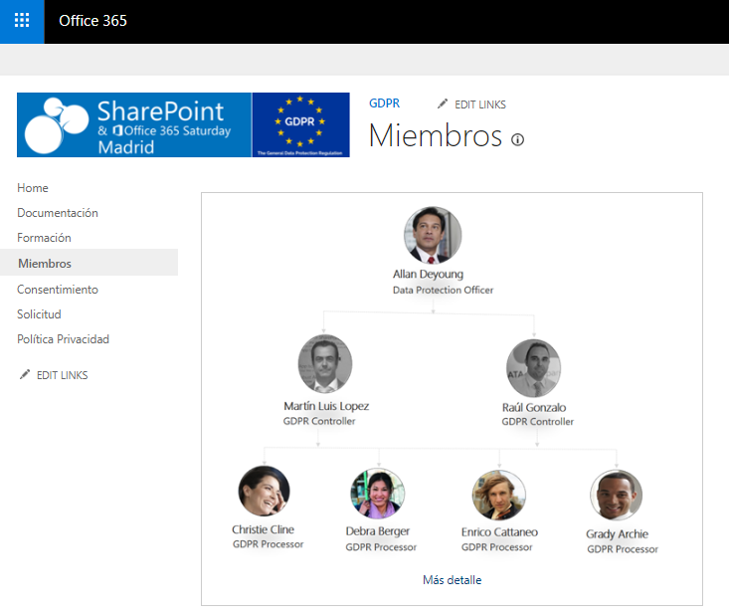
3. ¿Cómo garantizamos el cumplimento de GDPR en Office 365?
Miembros de la oficina de protección de datos

Slide 16
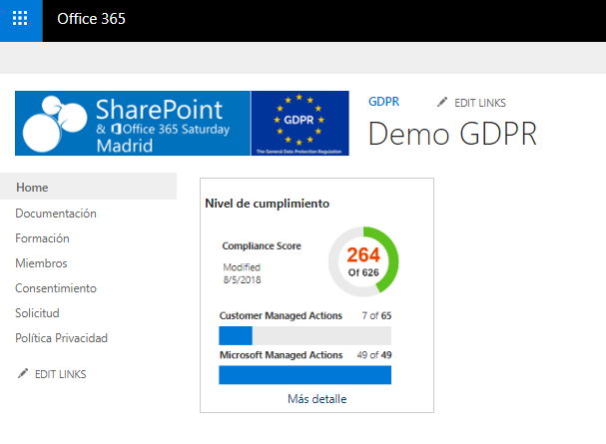
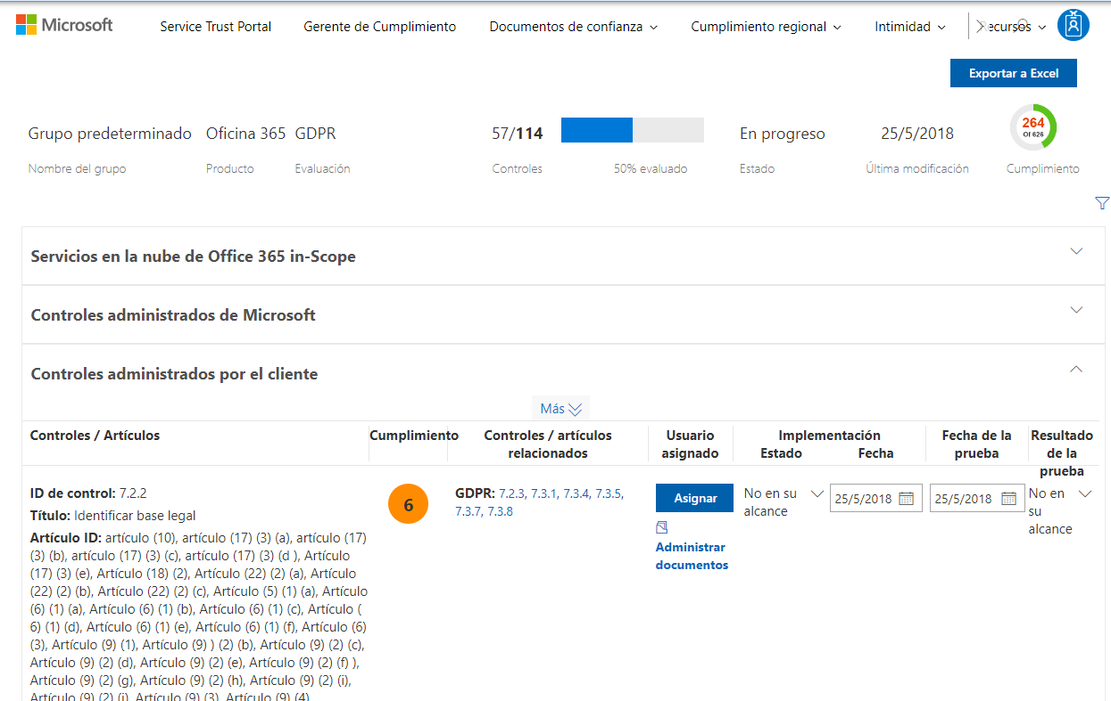
GDPR
3. ¿Cómo garantizamos el cumplimento de GDPR en Office 365?
Gestión del cumplimiento

Slide 17
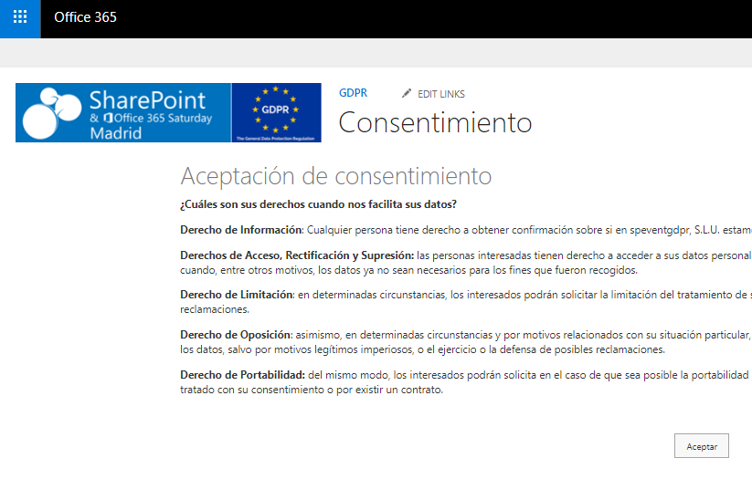
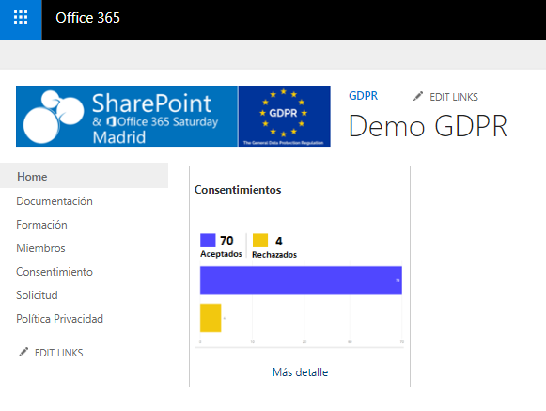
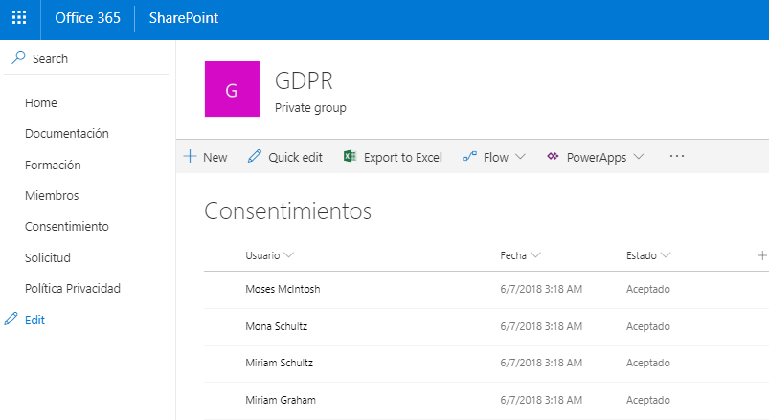
GDPR
3. ¿Cómo garantizamos el cumplimento de GDPR en Office 365?
Gestión de los consentimientos
Notes:
Se puede utilizar herramientas de tercero como puede ser
Piwik PRO GDPR
dokiSeig
Desarrollo personalizado.
En este caso utilizamos una lista de sharepoint para almacenar el consentimiento teniendo en cuenta que no se recomienda en un entorno de producción en el caso que el numero de usuario sea muy elevado.

Slide 18
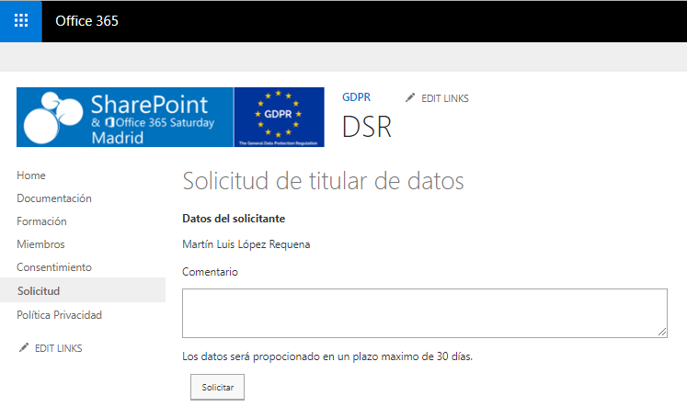
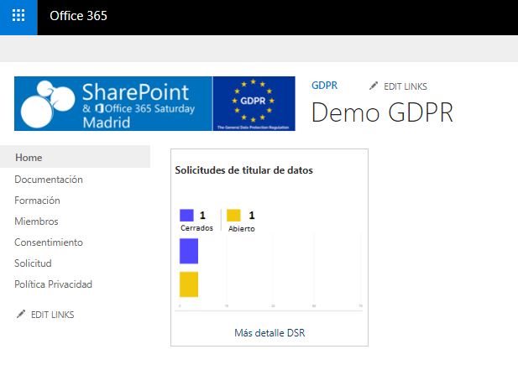
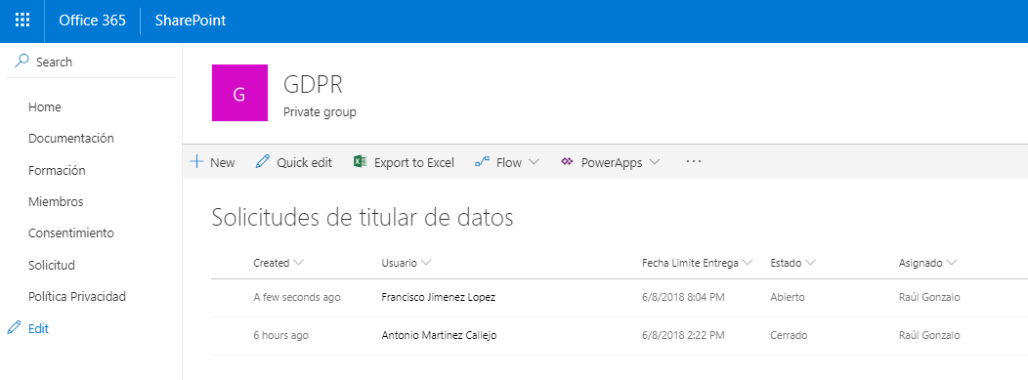
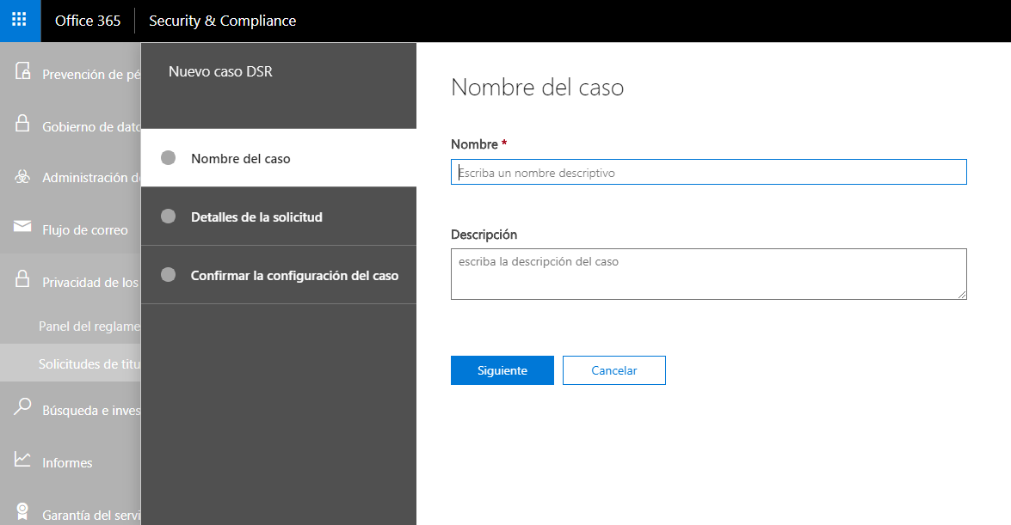
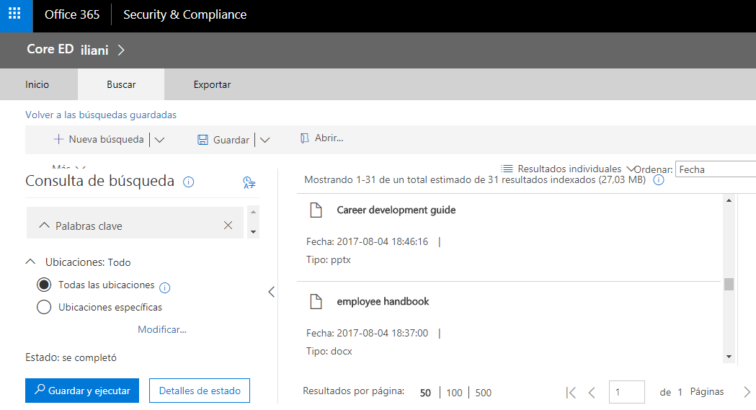
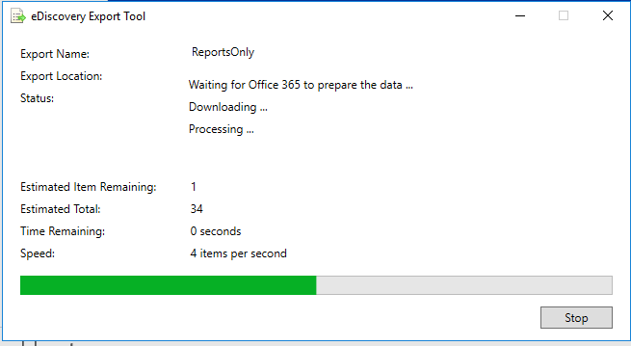
GDPR
3. ¿Cómo garantizamos el cumplimento de GDPR en Office 365?
Solicitudes de titular de los datos

Slide 19
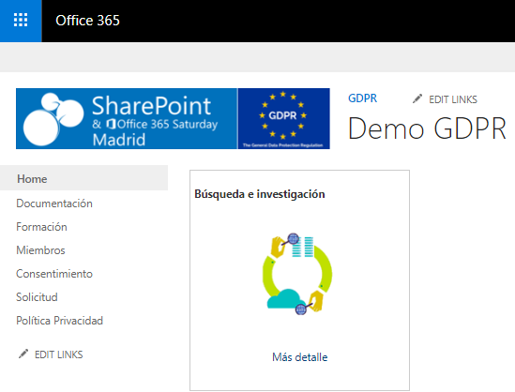
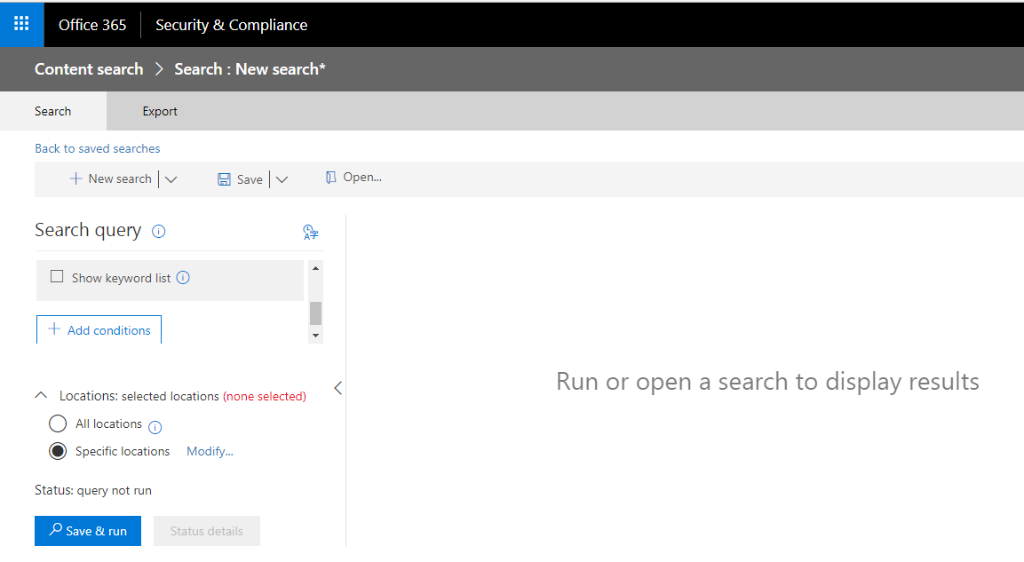
GDPR
3. ¿Cómo garantizamos el cumplimento de GDPR en Office 365?
Búsqueda e investigación
Notes:
SensitiveType:"Credit Card Number"

Slide 20
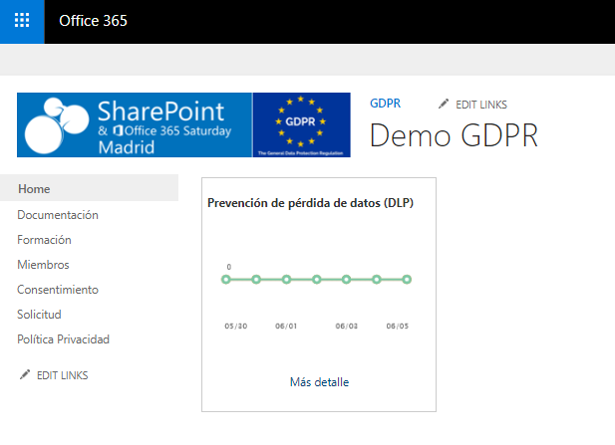
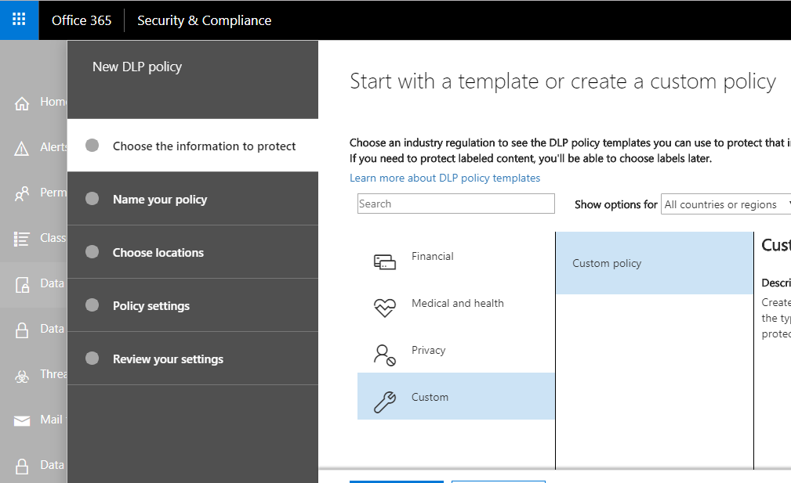
GDPR
3. ¿Cómo garantizamos el cumplimento de GDPR en Office 365?
Prevención de pérdida de datos (DLP)

Slide 21
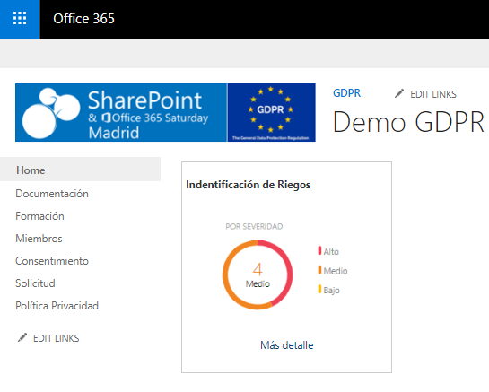
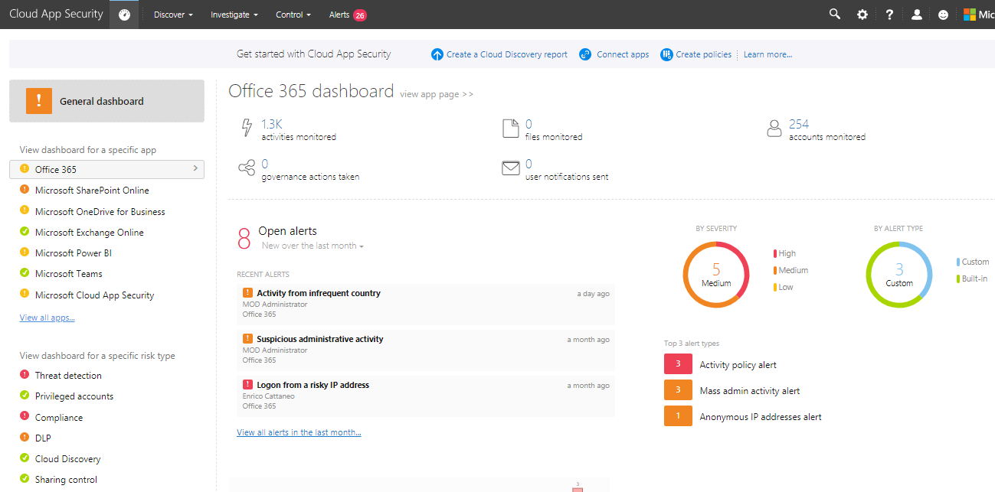
GDPR
3. ¿Cómo garantizamos el cumplimento de GDPR en Office 365?
Identificación de Riesgos

Slide 22
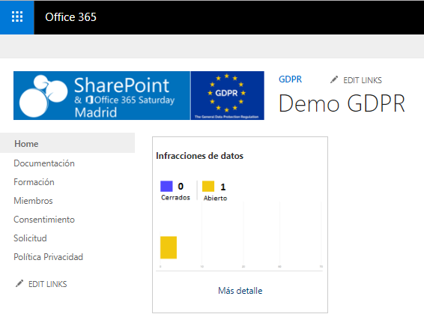
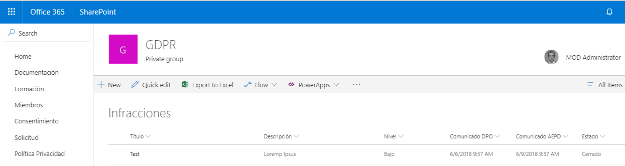
GDPR
3. ¿Cómo garantizamos el cumplimento de GDPR en Office 365?
Infracciones de datos

Slide 23
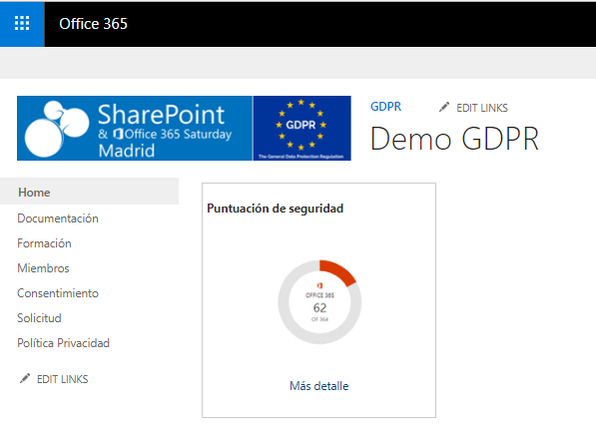
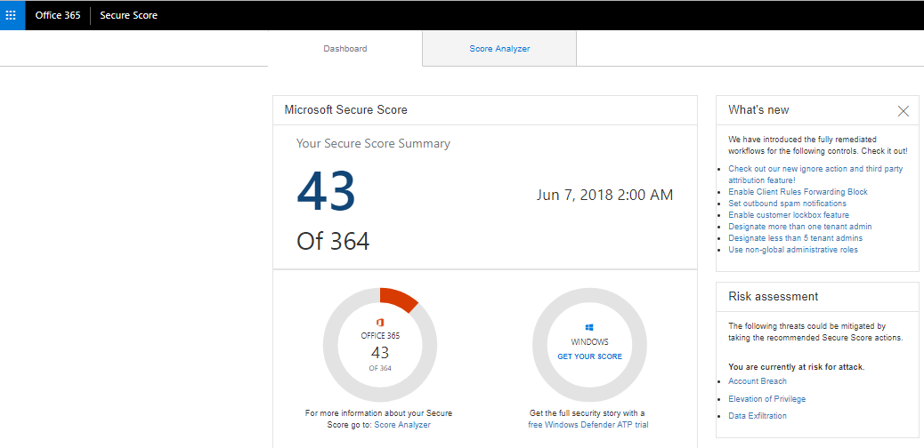
GDPR
3. ¿Cómo garantizamos el cumplimento de GDPR en Office 365?
Puntuación de seguridad

Slide 24
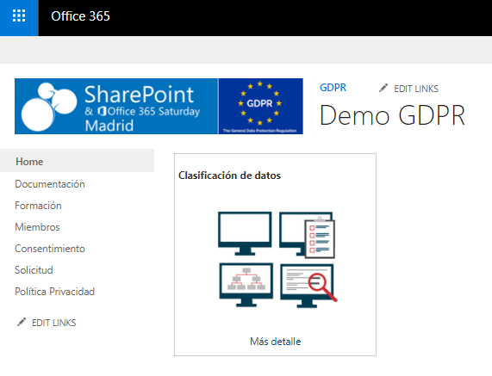
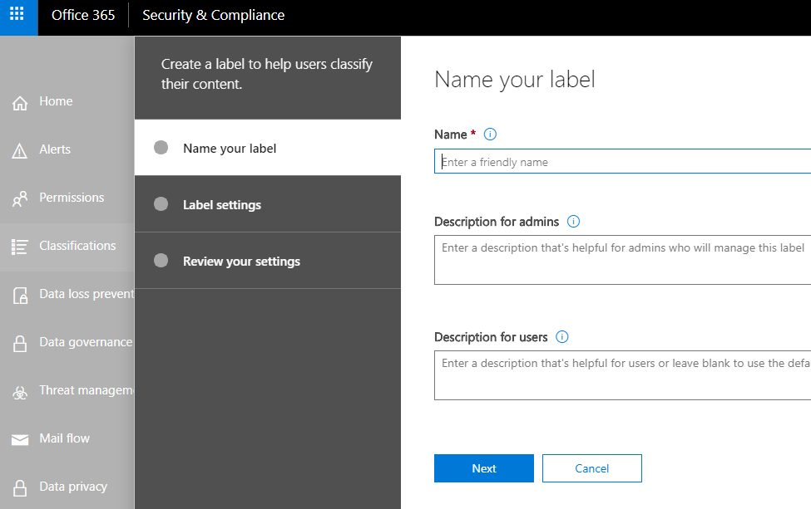
GDPR
3. ¿Cómo garantizamos el cumplimento de GDPR en Office 365?
Clasificación de datos

Slide 25
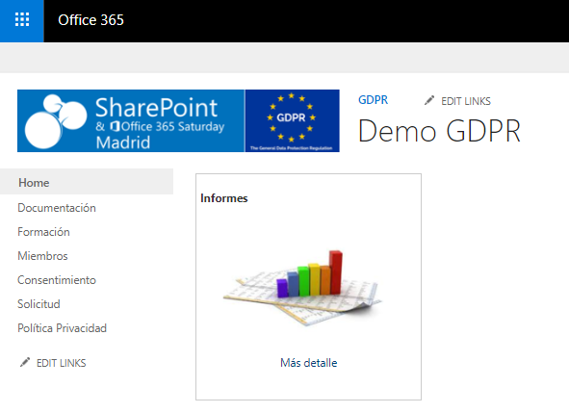
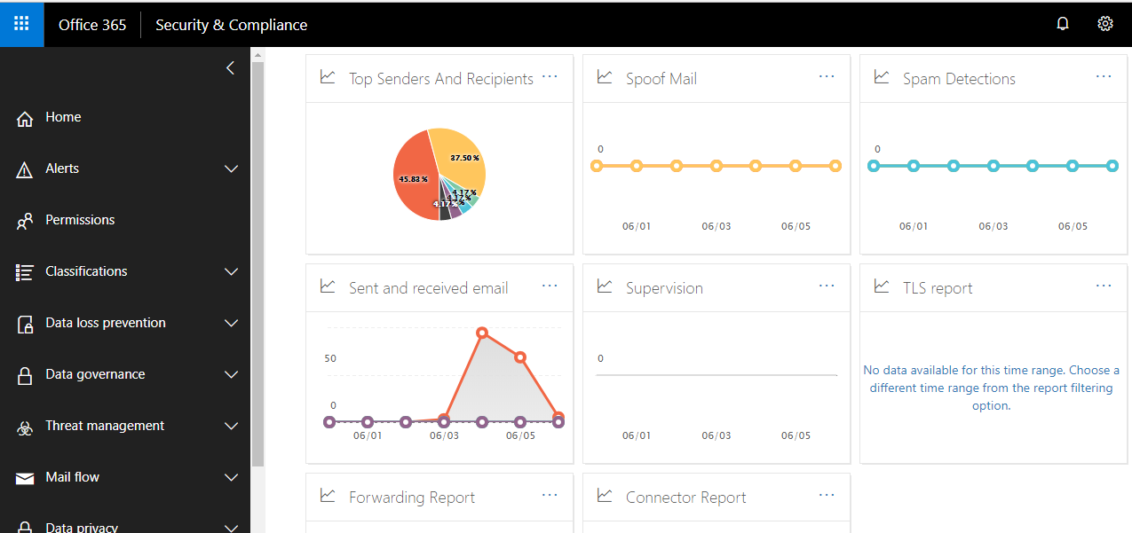
GDPR
3. ¿Cómo garantizamos el cumplimento de GDPR en Office 365?
Informes

Slide 26
4
Retos para el futuro desarrollo
sostenible con GDPR
¿Estamos preparados para cumplir GDPR?

Slide 27
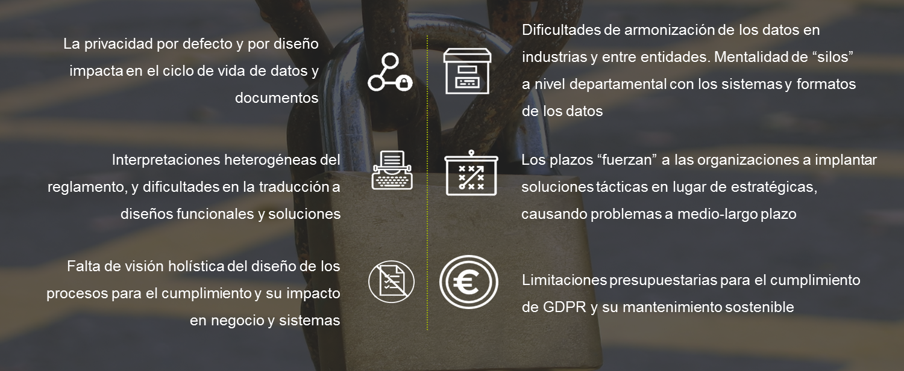
GDPR
4. Retos para el futuro desarrollo sostenible con GDPR

Slide 28
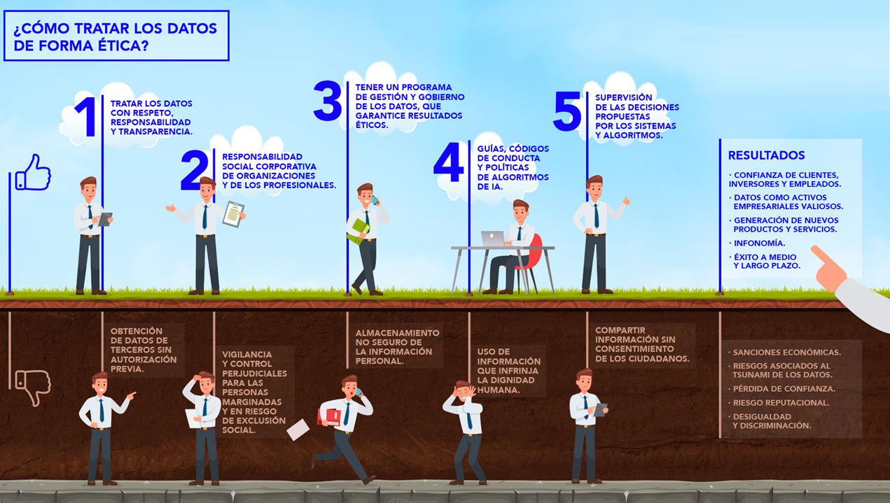
GDPR
4. Retos para el futuro desarrollo sostenible con GDPR
¿Cómo tratar los datos de forma ética?

Slide 29


Slide 30
¡¡¡¡Gracias!!!!
Martín Luis López Requena
mlopezre@everis.com
@MartinLuisLopez
Raúl Gonzalo Montero rgonzalo@everis.com
@Raul_gonzalo

Slide 31
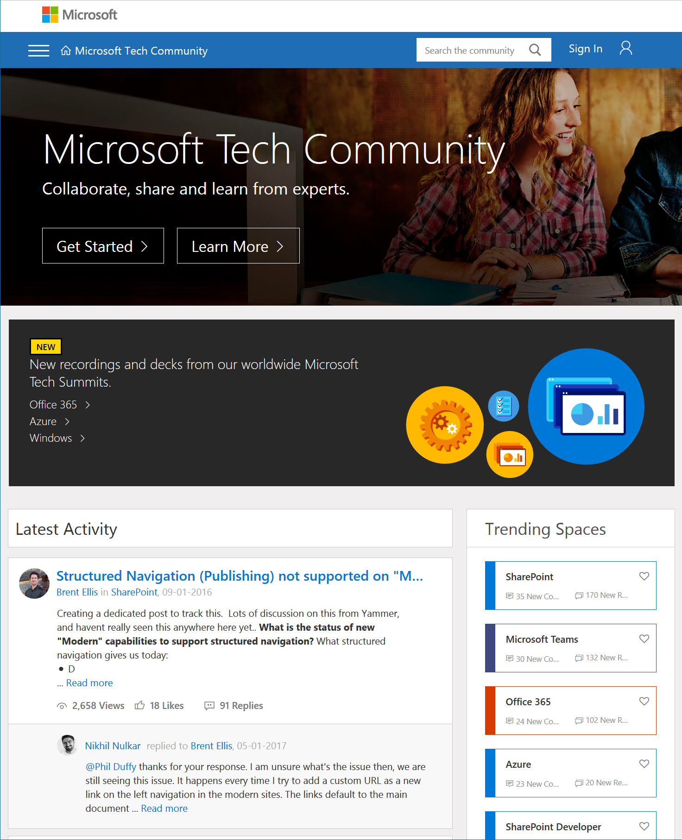
Microsoft Tech Community
techcommunity.microsoft.com
One Microsoft community for IT Pros and tech enthusiasts to learn from experts on Microsoft products
Trusted resource for news, best practices and answers from Microsoft product teams and MVPs
Join today! It’s free – sign in with your Microsoft Account.

Slide 32
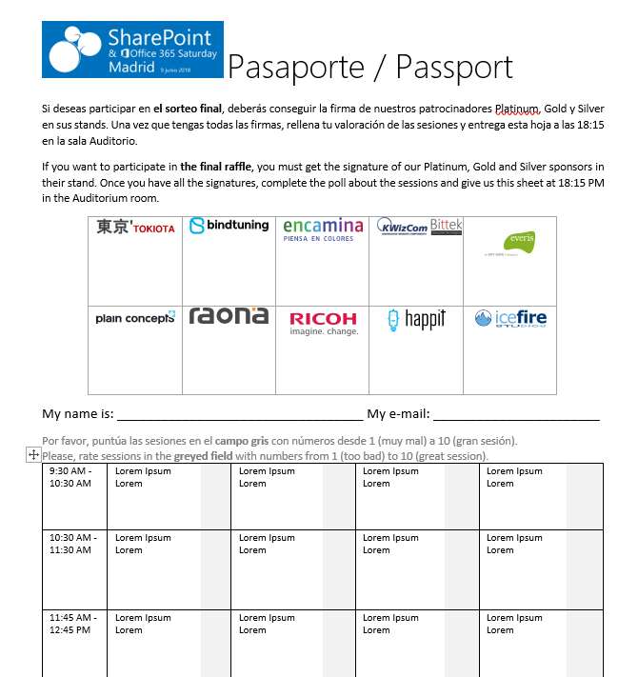

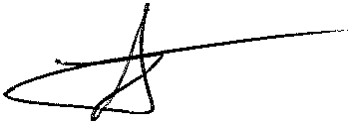


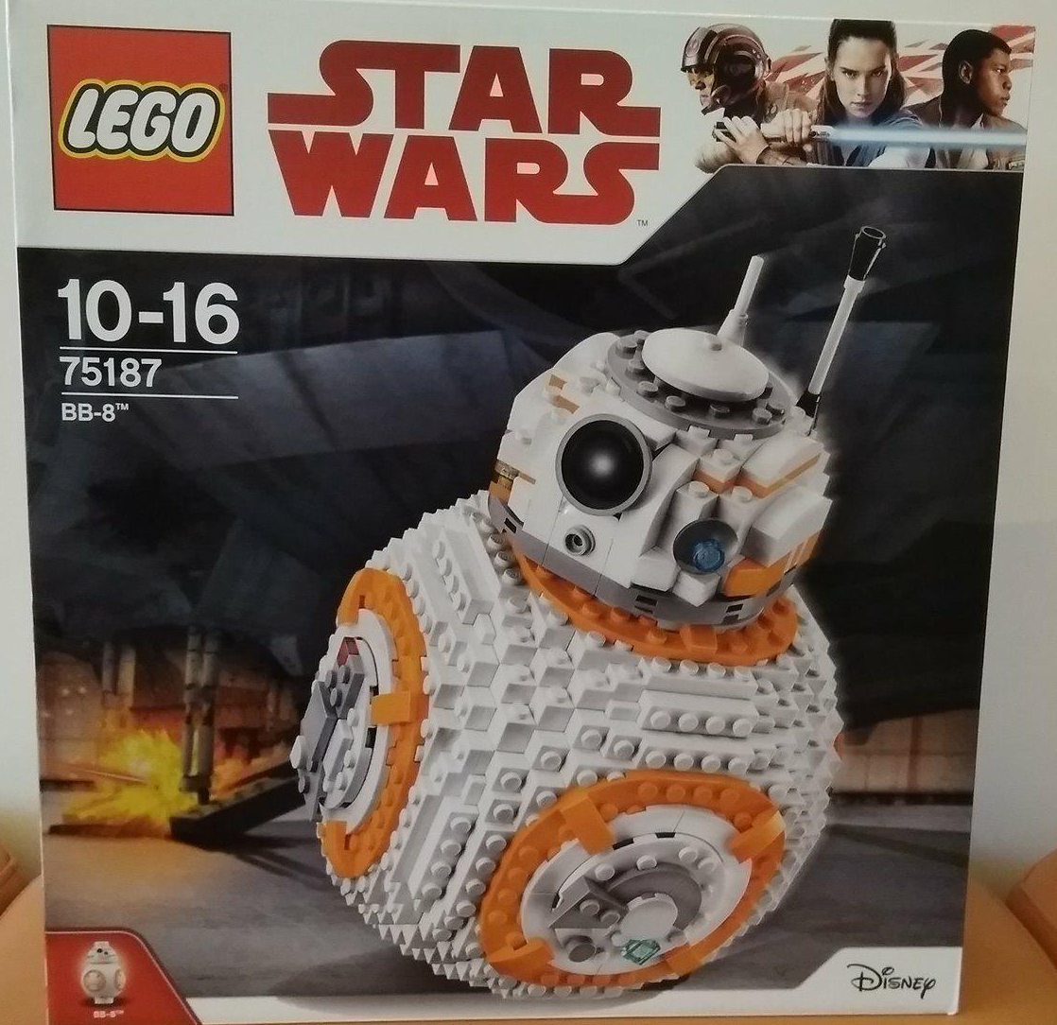


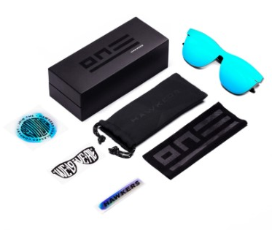



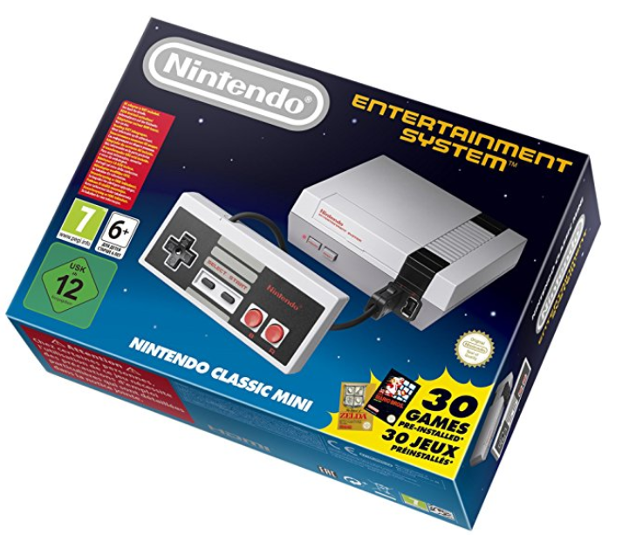




Raffle
Please, fill your SP & Office 365 Saturday Madrid passport if you want to participate.
You can win one of these gifts:
Please, fill your SP & Office 365 Saturday Madrid passport if you want to participate.
You can win one of these gifts:
Odor
Odor@winterfell.com
10
9
2x
2x
8

Slide 33
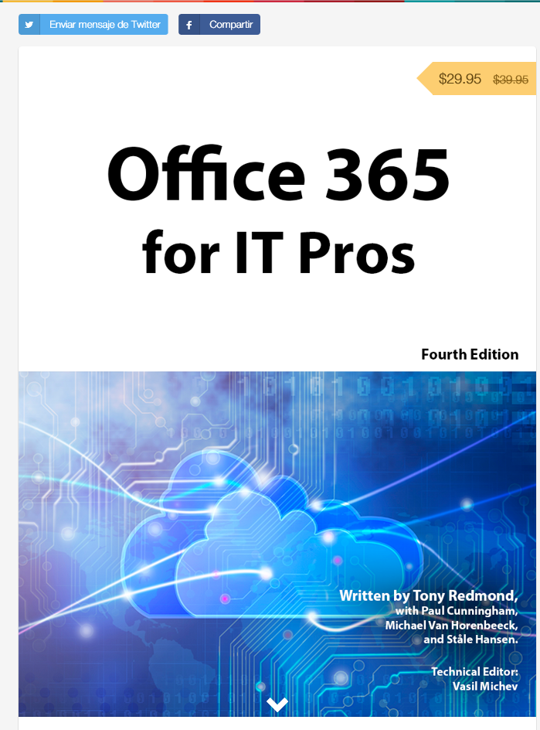
Office 365 for IT Pros
Get a discount of $10 buying the book here: https://gumroad.com/l/O365IT/spsspain

Slide 34
Notes:
This slide is mandatory. Please do not remove and try to use it during Q&A at the end of your session. Thank you!

Slide 35
WiFi Keys for Attendees
Connect to the wireless network MSFTGUEST
Click on Event Attendee Code and enter the access code: msevent47pu

